Slide 1
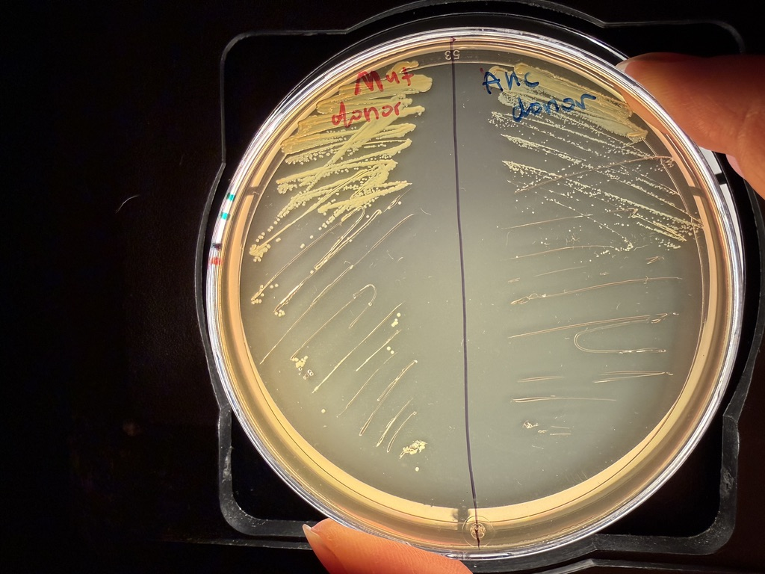
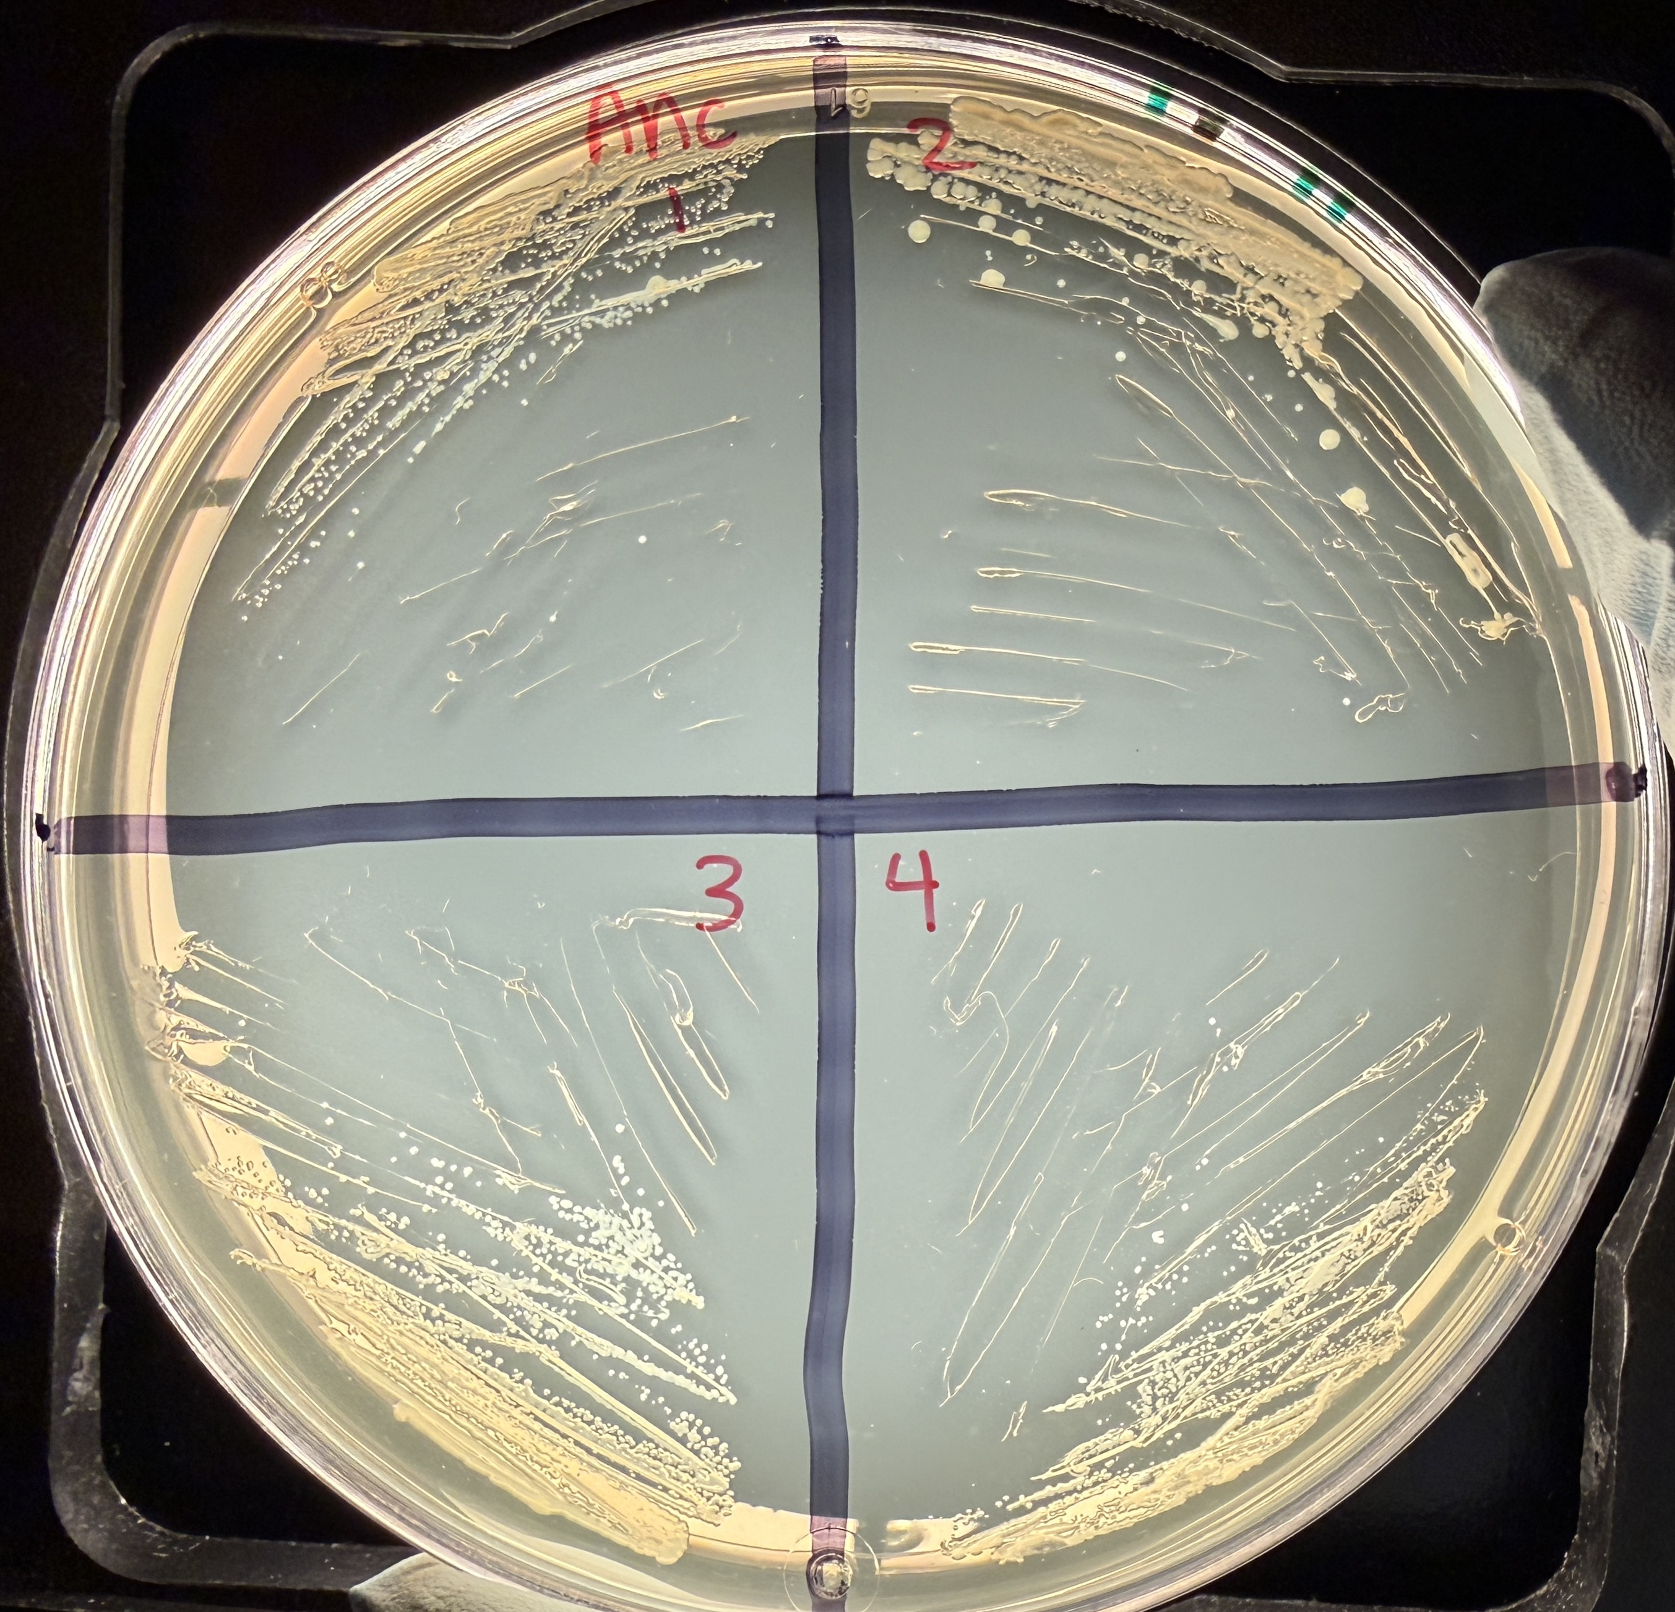
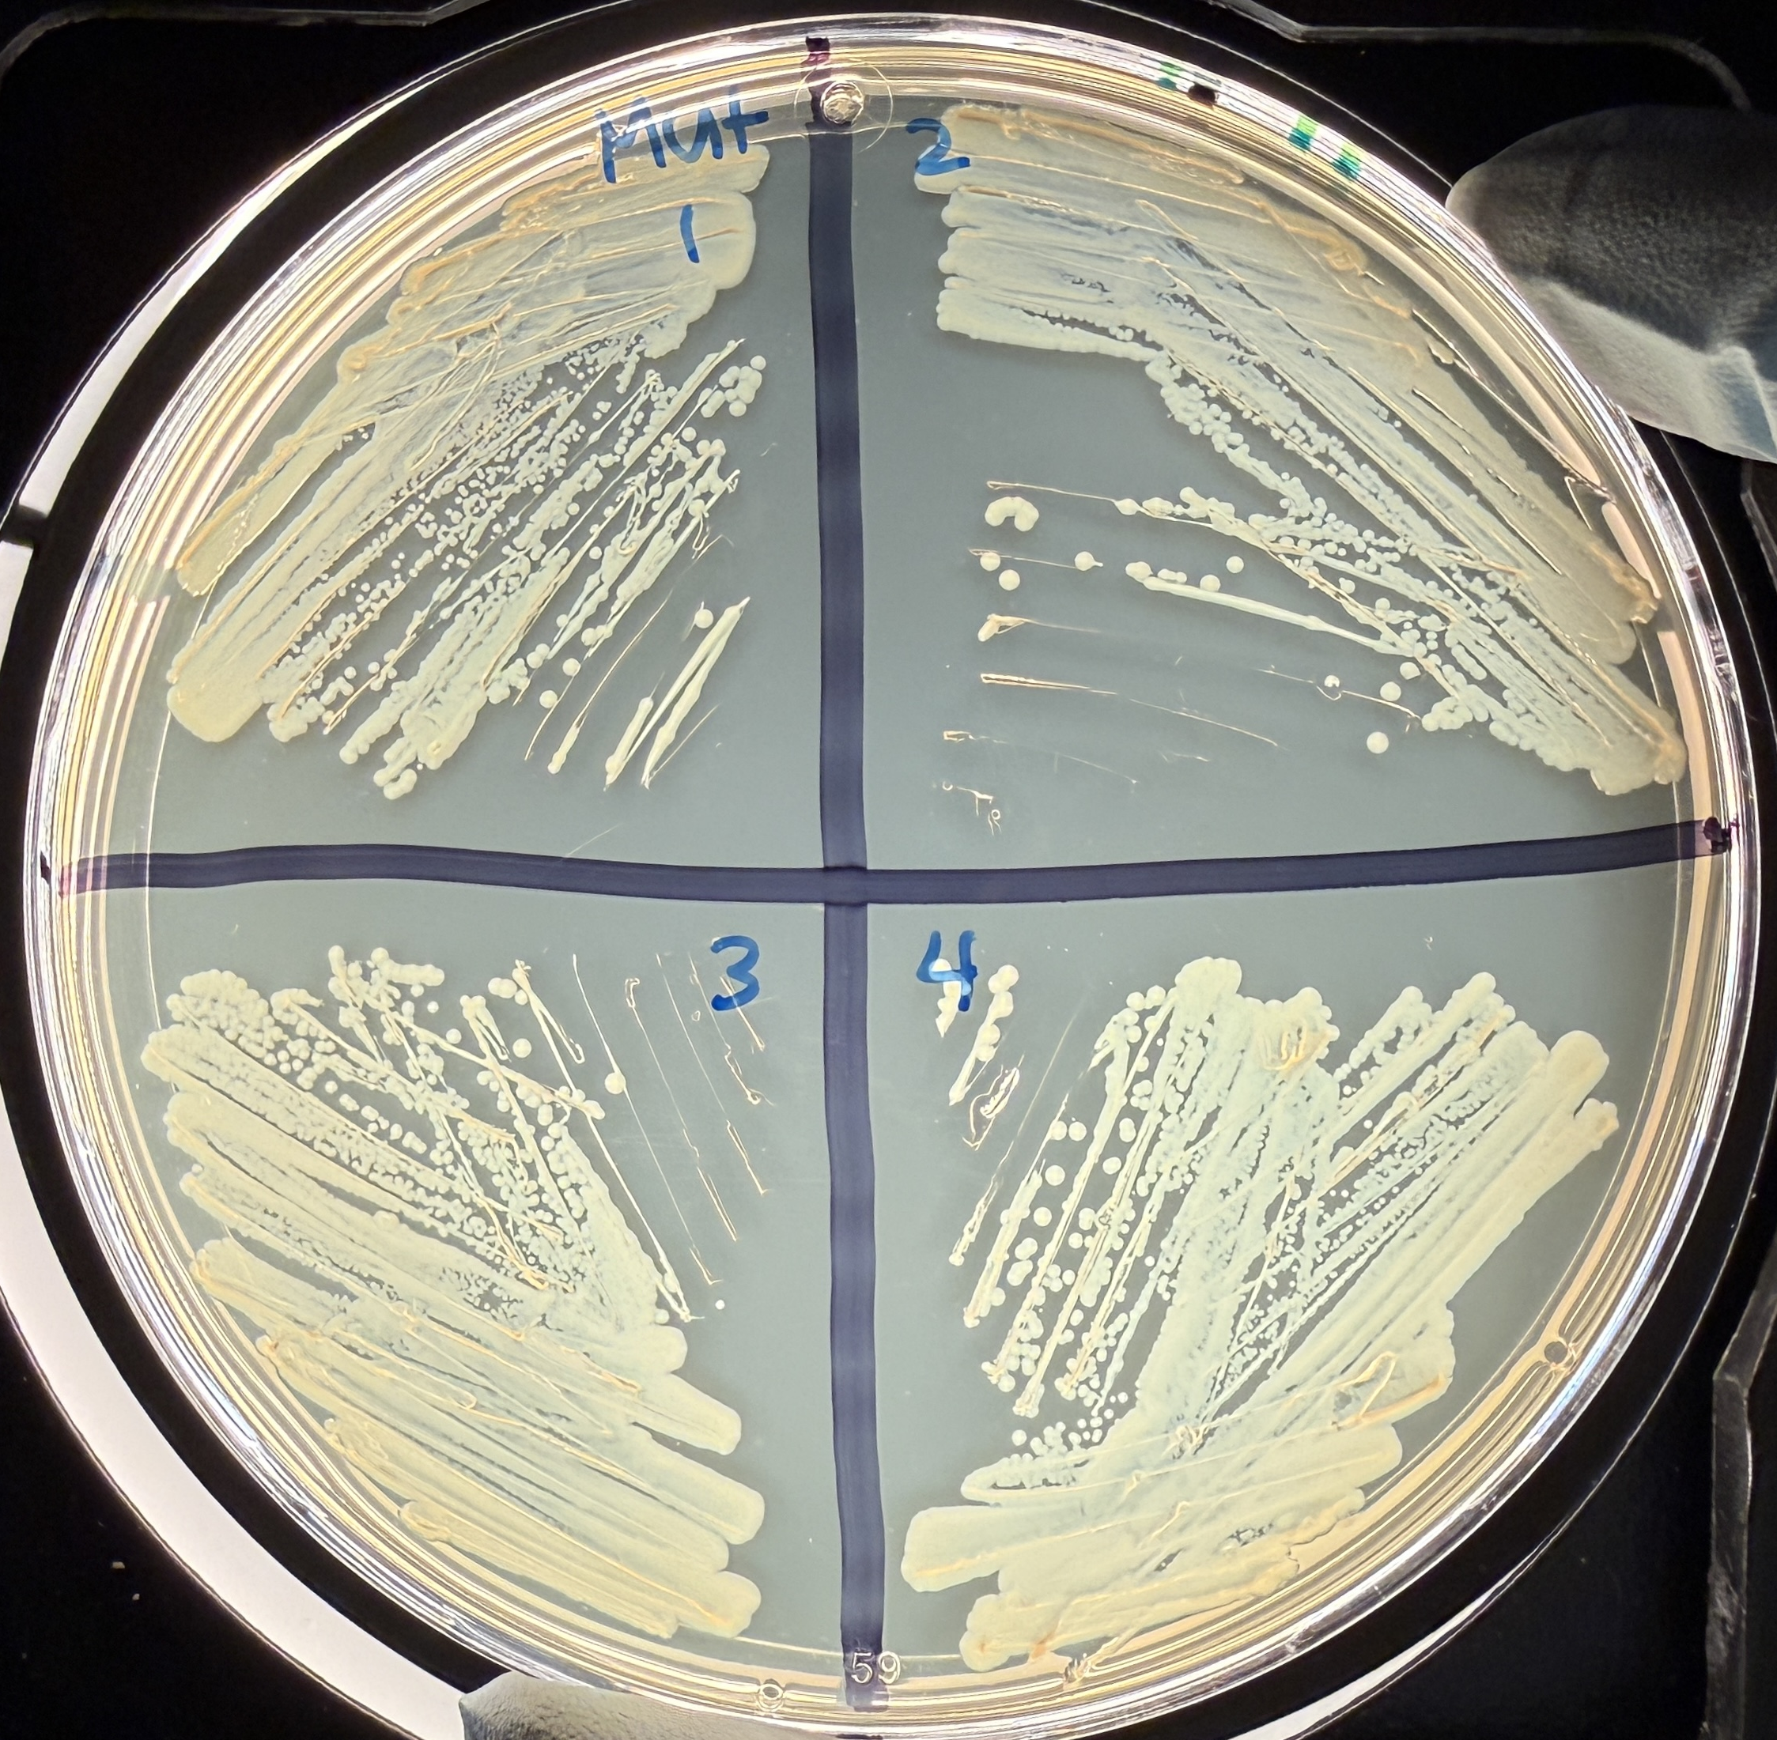
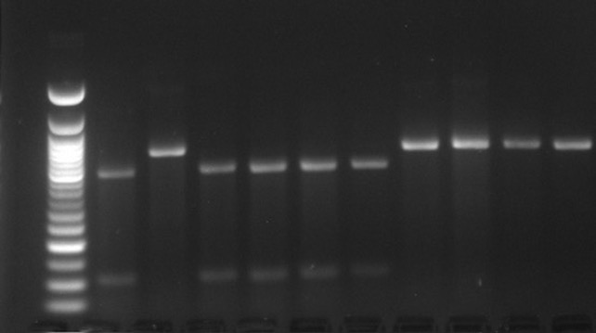
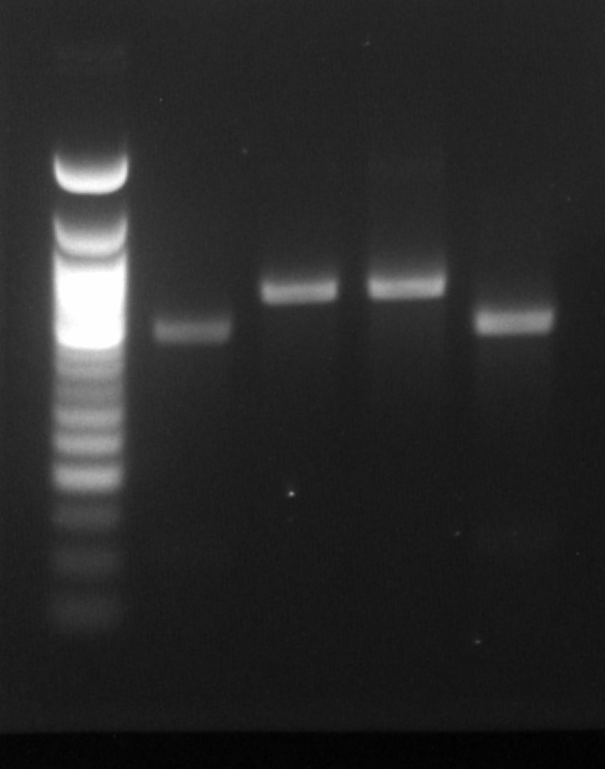
A
X donor
Y donor
B
D
D
E
F
trbC
X
Y
small colonies (B)
large colonies (D)
X
Y
L
s.L
111 bp
X (Ancestor)
Y (Mutant)
500
TCGCCCTCCTGGCGT
AGCGGGAGGACCGCA
TCGCCCTCCTGGAGT
AGCGGGAGGACCTCA
BglI cut site present
BglI cut site absent
100

